Slide 1
사람은 무엇으로 성장하는가
혁신과 전략 특강 3주차 발표과제
2023.09.16
ITM 20235575 안지석

Slide 2
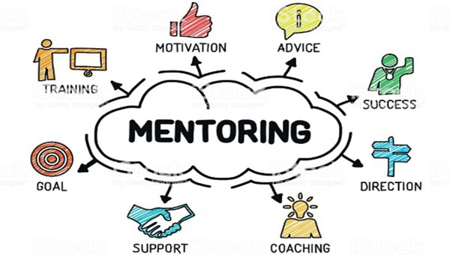
13장 본보기의 법칙 THE LAW OF MODELING
성장하기로 결단하는 사람들은 대부분 책 속에서 모범이 될 수 있는 멘토를 찾는다.
- 멘토의 경험, 안목, 지식의 도움을 받으면 우리가 혼자서는 애먹었을 문제를 빠르게 해결할 수 있다.
앞에 있는 길을 알고 싶으면 돌아오는 사람에게 물어보라.

Slide 3

13장 본보기의 법칙 THE LAW OF MODELING
- 모든 리더는 자기가 존경하는 사람의 영향을 받는다.
- 사람들에게 힘을 주는 리더는 자기가 존경하는 사람에 관해 읽고, 그의 특징을 연구하면서 자연스럽게 자기만의 리더십을 계발한다.

Slide 4
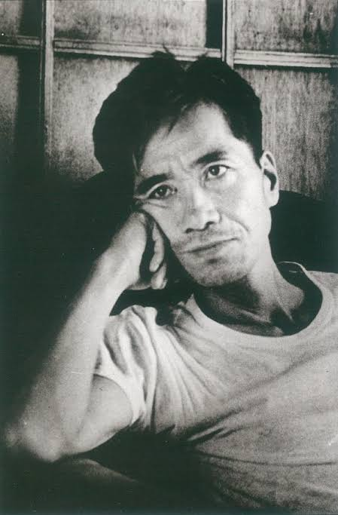
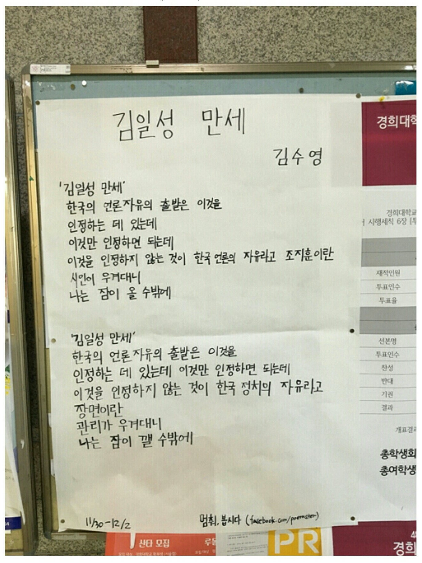
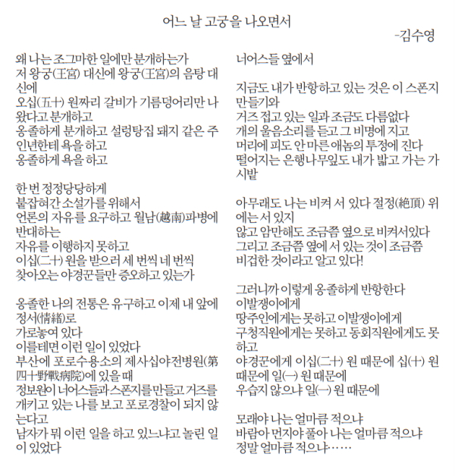
13장 본보기의 법칙 THE LAW OF MODELING
- 누구에게나 강점을 갈고 닦거나 문제를 해결하는 데 도움을 줄 사람이 필요하다.

Slide 5

14장 확장의 법칙 THE LAW OF MODELING
- 한계는 우리가 생각하는 순간 만들어진다.
- 사고역량을 키워라
- 열심히가 아니라 효과를 생각해야 한다.
- 할 수 있을까?가 아니라 어떻게 할 수 있을까? 를 생각
- 하나의 문이 아니라 여러 문을 생각할 것
- 인간의 정신은 한번 새로운 생각으로 확대되면 원래 크기로 줄어드는 법이 없다.
- 역량을 키우려면 정신부터 키워야 한다.

Slide 6
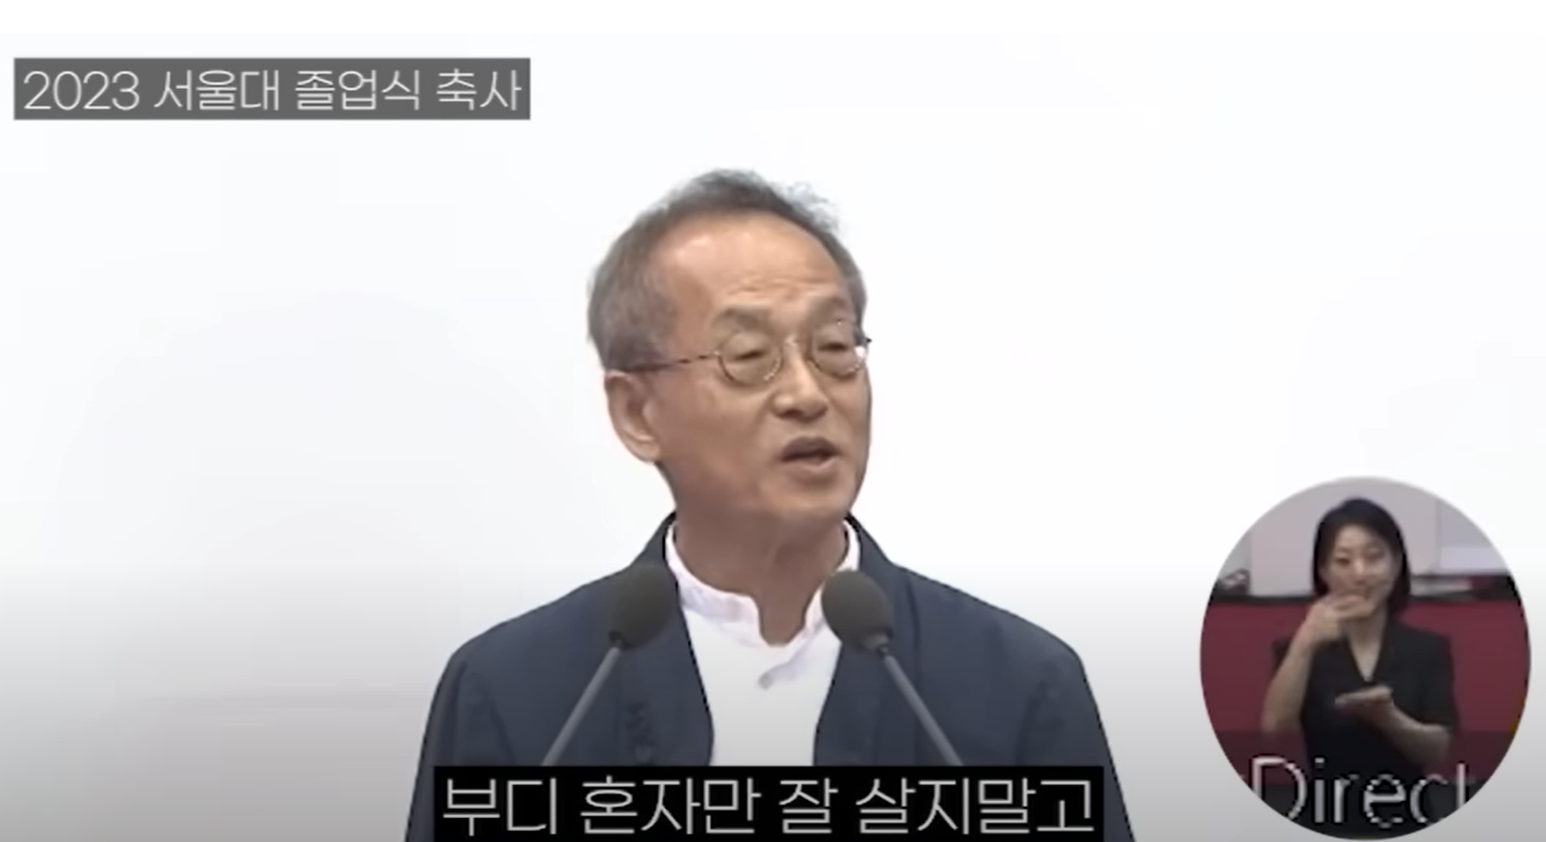

마무리
모범이 될 수 있는 멘토를 찾고, 멘토를 본보기 삼아 나만의 리더십을 구축해야 한다.
어떻게 나만의 리더십을 구축할지 끊임없이 생각하고, 정신력을 키워야 한다.
하지만, 나만 성장하면 되는 것일까?
요즘 우리 사회에서 발생하는 범죄들을 보면 사회적 고립에서 발생하는 것들이 많다.
시야를 나에게만 비추는 것이 아니라, 우리 모두에게 비춰줄 필요가 있다.

